Slide 1
EDI Stock-it
Présentation Des matrices EDI d’échange de donnée AVEC LE WMS

Slide 2
01 Présentation générale
02 Présentation des matrices
03 Outils et usages

Slide 3
01
Présentation générale

Slide 4
Présentation générale
Les matrices EDI Stock-It permettent l'échange de données vers et depuis le WMS.
Les fichiers échangés sont des fichiers texte structurés différemment selon le type de données : produits, mouvement de stock, nomenclatures, etc. Nous utilisons une convention de nommage de fichier pour en identifier le type.
L'intégration de ces fichiers se fait grâce à notre application que nous appelons EdiWorker ou Console EDI, qui scrute des dossiers sur le serveur où est installé le WMS (SAAS ou Auto –Hébergé).
L'échange de ces fichiers se fait habituellement via un serveur d'échange de type FTP ou SFTP. Stock-it dispose de ces deux types de serveur, et leur usage est inclus pour nos clients SAAS.
Nous sommes en mesure de mettre en place des programmes de traduction qui nous permettent de passer d'un format différent (EDIFACT, SAP, Excel...) vers le format de nos matrices, ce qui nécessite analyse et développement.
La mise en place d'un EDI implique dans tous les cas un travail de mapping des données et la mise en place d'un paramétrage de « profil EDI » qui englobe les règles de gestion logistique.
La mise en place d'un EDI peut également impliquer des développements « périphérique » selon les demandes.

Slide 5
02
Présentation des matrices

Slide 6
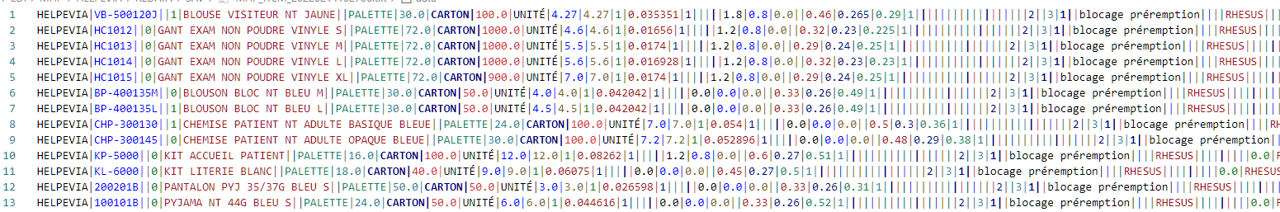
Présentation des matrices
Matrice Produit
Fichier: Matrice_Produit_v1.0.0.0_FR.xlsx
Description: Ce fichier contient des informations sur les produits.
Utilisation: Par défaut uniquement utilisé vers le WMS. Dans certain cas notamment avec notre partenaire Spacefill nous utilisons cette matrice depuis le WMS.
Exemple:

Slide 7
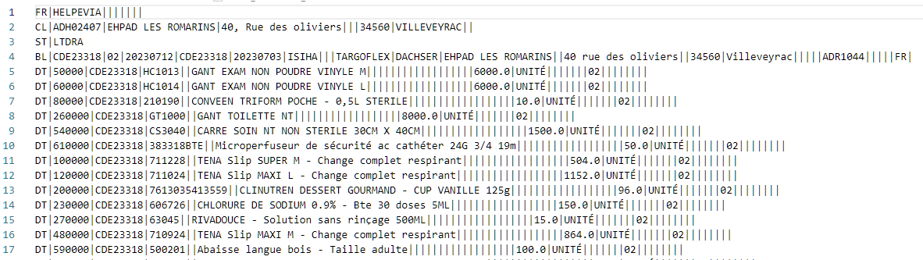
Présentation des matrices
Matrice Mouvement
Fichier: Matrice_Mouvement_v1.0.0.0_FR.xlsx
Description: Ce fichier gère les mouvements de stock.
Utilisation: Il est utilisé dans les deux sens pour créer et confirmer un mouvement de stock (entrée, sortie, blocage/déblocage de marchandise)
Exemple:

Slide 8
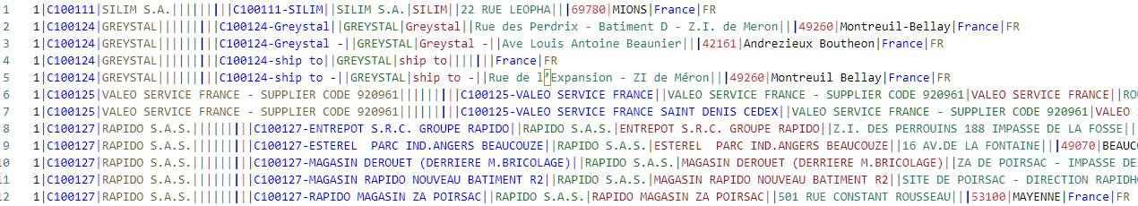
Présentation des matrices
Matrice Tiers
Fichier: Matrice_Tiers_v1.0.0.0_FR.xlsx
Description: Ce fichier contient des informations sur les tiers (clients, destinataire, transporteur).
Utilisation: Il est utilisé uniquement vers le WMS pour créer des tiers. Cette matrice est très peu utilisée. La création des destinataires la plus courante ce fait au travers de la matrice mouvement. Exemple:

Slide 9
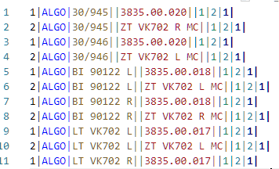
Présentation des matrices
Matrice Nomenclature
Fichier: Matrice_Nomenclature_v1.0.0.0_FR.xlsx
Description: Ce fichier permet la création de nomenclature produit. Un produit qui regroupe plusieurs références existantes.
Utilisation: Il est utilisé uniquement vers le WMS pour créer des nomenclatures, à partir des références déjà présentes dans le WMS. Exemple:

Slide 10
Présentation des matrices
Matrice Inventaire
Description: Export de stock depuis le WMS. Nous n’avons pas de structure prédéfinie. Nous nous adaptons à la demande, mais le format de base reste un fichier de type texte séparateur de donnée pipe « | ».

Slide 11
03
Outils et possibilités annexes

Slide 12
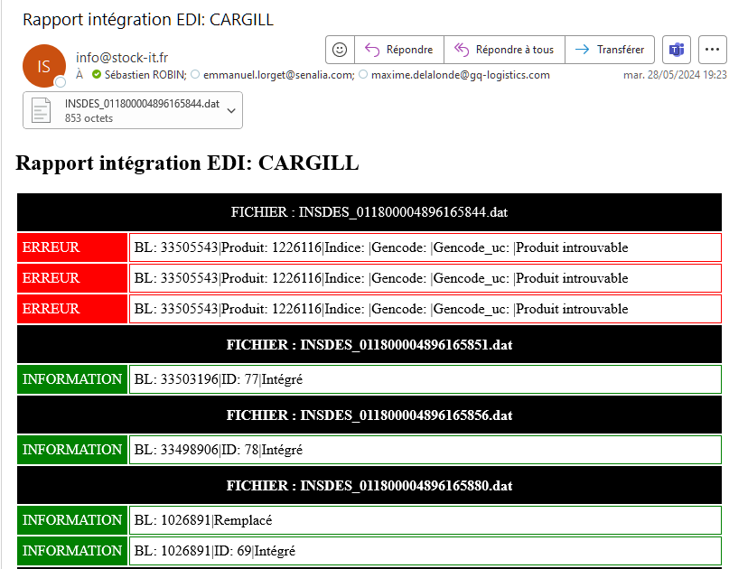
Outils et possibilités annexes
EdiWorker
Le programme d’intégration EDI permet d’envoyer des mails de rapport d’intégration:

Slide 13
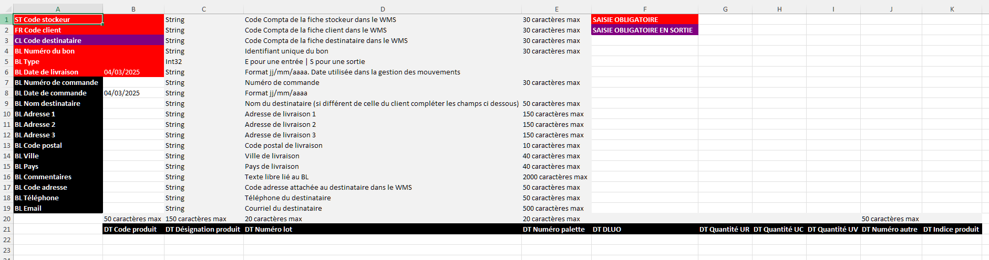
Outils et possibilités annexes
EdiWorker
Il est possible d’intégrer des fichiers mouvement et produit Excel préformatés, que nous appelons « faux edi ». L’utilisateur peut alors remplir et déposer ce fichier dans le dossier scruté par le programme (via ftp, sftp ou interface web) :
Exemple pour les mouvements:

Slide 14
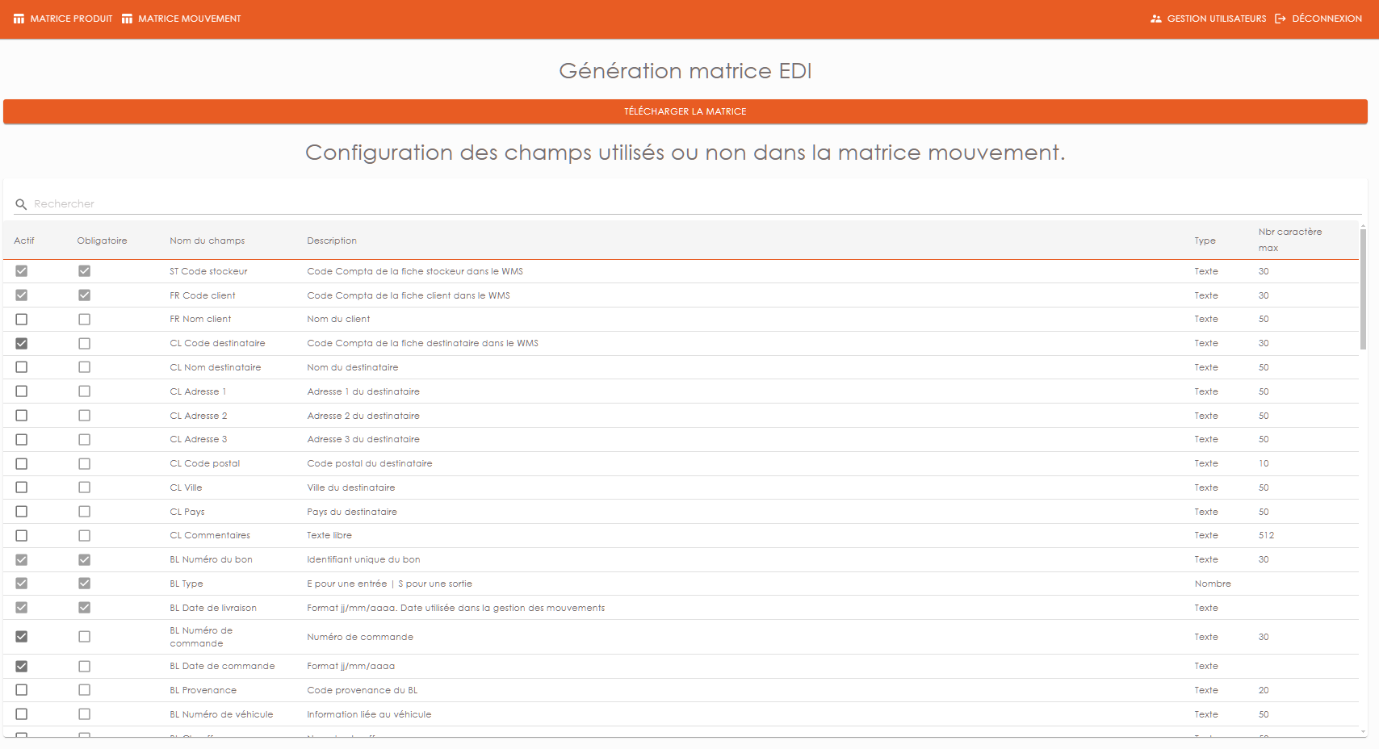
Outils et possibilités annexes
EdiWorker
Nous avons une interface web permettant de construire ces matrices Excel:

